Slide 1
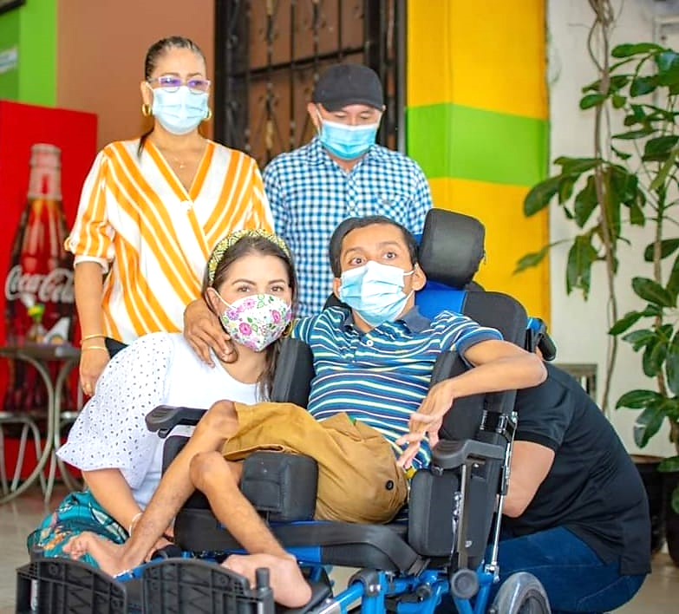
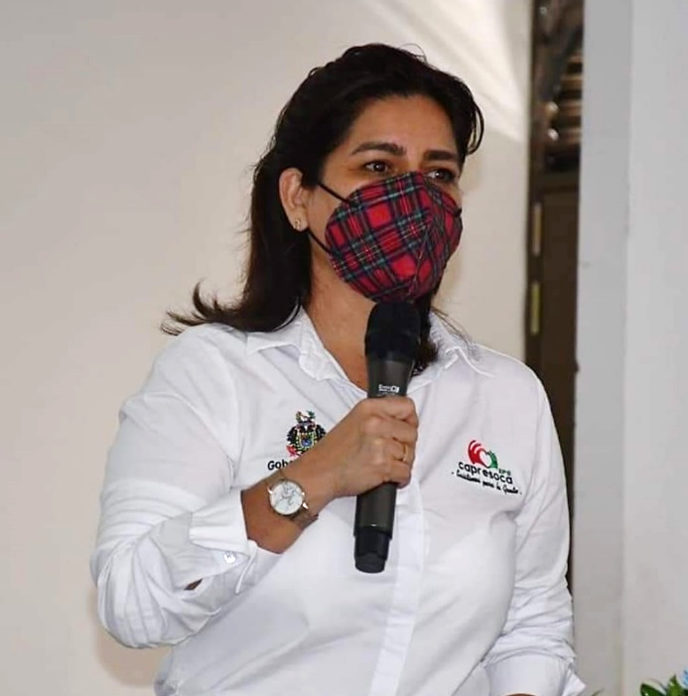

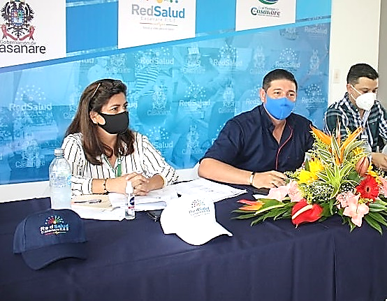
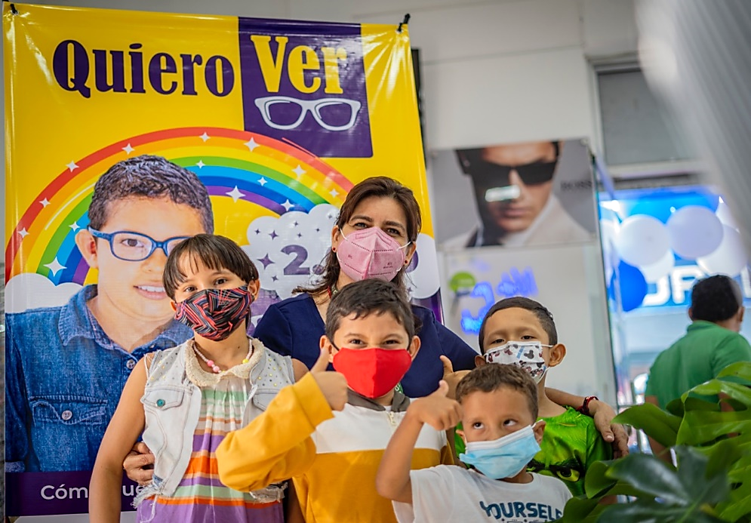
CAPRESOCA EPS.
2022
Nuria Yarley Bohórquez Peña
Gerente

Slide 2
ASEGURAMIENTO Y PARTICIPACIÓN EN EL MERCADO

Slide 3
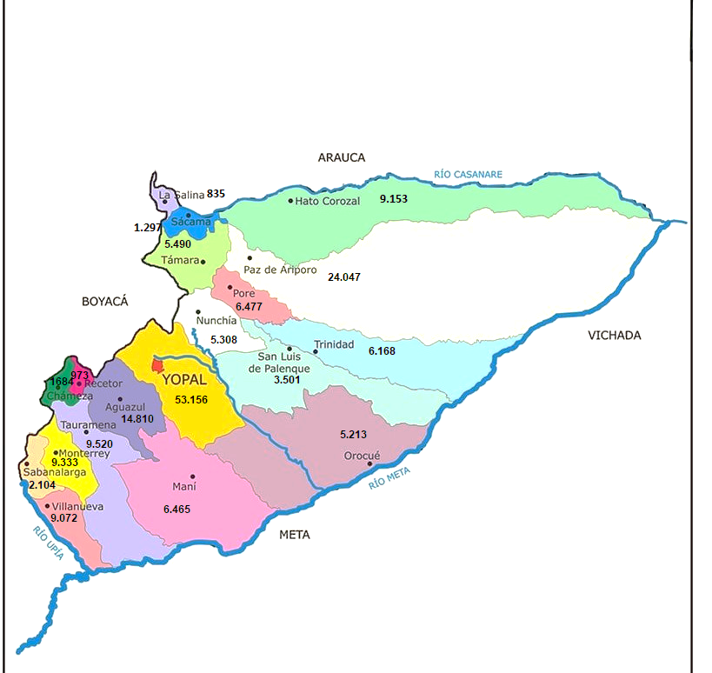
POBLACIÓN AFILIADA A CAPRESOCA POR RÉGIMEN EN EL DEPARTAMENTO DE CASANARE
SEPTIEMBRE - 2022
43% DE LA POBLACIÓN DE CASANARE AFILIADA A CAPRESOCA
TOTAL DEPARTAMENTO: 412.902
TOTAL CAPRESOCA 176,641
11%
CONTRIBUTIVO
Total Dpto. 170.866
Total Capresoca
18,186
66%
SUBSIDIADO
Total Dpto. 241.835
Total Capresoca
158,455
Fuente: Base de Datos Única de Afiliados (BDUA)- Sitio FPT a 30 SEPT de 2022

Slide 4
PARTICIPACIÓN EN EL MERCADO
DEPARTAMENTO DE CASANARE SEPTIEMBRE -2022
EPS DEPARTAMENTO | SUBSIDIADO | CONTRIBUTIVO | TOTAL AFILIADOS
CAPRESOCA | 158.447 | 18.172 | 176.619
LA NUEVA EPS | 67.930 | 64.854 | 132.784
SANITAS EPS | 23.905 | 75.576 | 99.481
COOSALUD | 1.980 | 1.984 | 3.964
OTRAS | 12 | 42 | 54
TOTAL | 252.274 | 160.628 | 412.902

Slide 5
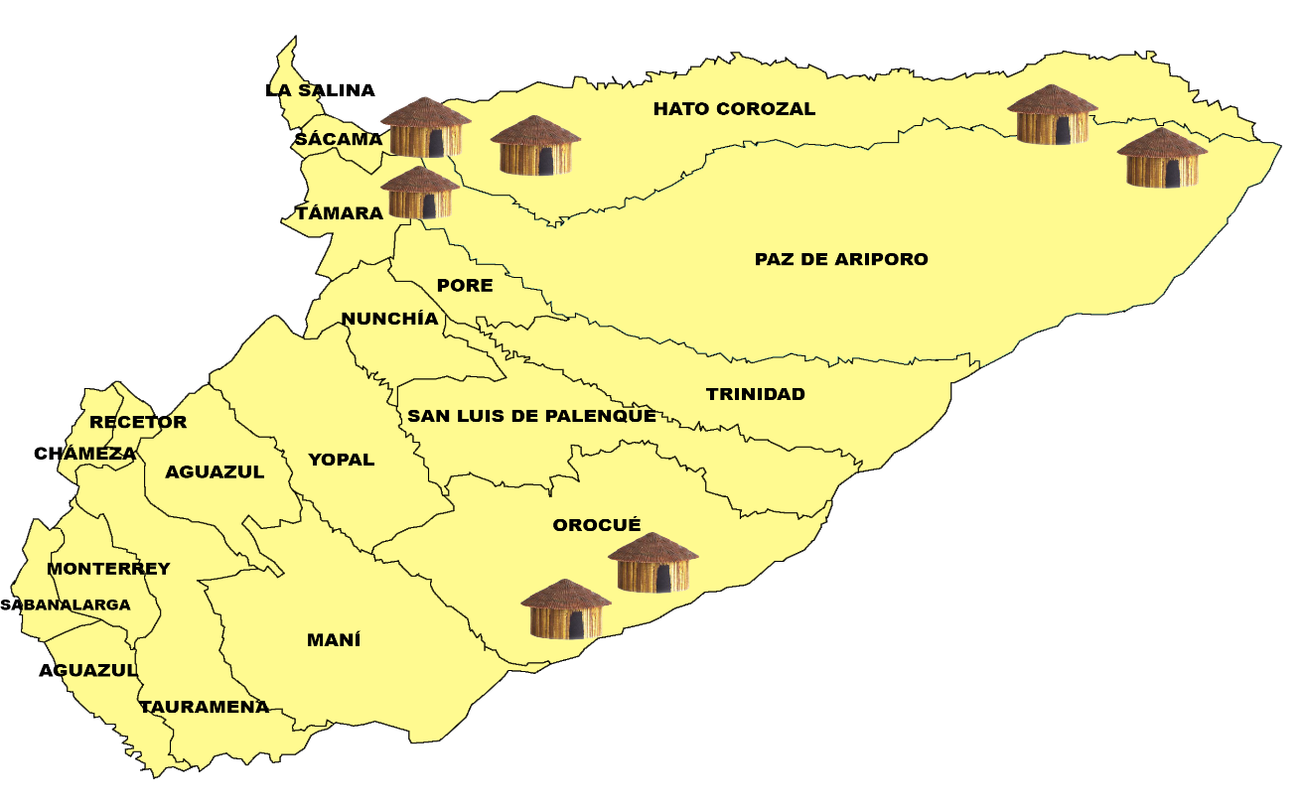
DISTRIBUCIÓN DE POBLACIÓN AFILIADA A CAPRESOCA POR GRUPOS POBLACIONALES EN CASANARE .
SEPTIEMBRE - 2022
4,281
POBLACIÓN
INDÍGENA
CAÑO MOCHUELO
(14 comunidades)
2.584
CHAPARRAL - BARRONEGRO
(5 comunidades)
565
SÁLIBA
(8 comunidades)
1.132
Fuente: Base de Datos Única de Afiliados (BDUA)- Sitio FPT a 30 Septiembre de 2022

Slide 6
GESTIÓN DE PORTABILIDADES PARA NUESTROS AFILIADOS -2022
1.375
USUARIOS EN
PORTABILIDAD
I TRIM
1.249
USUARIOS EN
PORTABILIDAD
III TRIM
1.561
USUARIOS EN
PORTABILIDAD
II TRIM
Boyacá
Cesar
Cundinamarca
Meta
Risaralda
Santander
CAPRESOCA EPS, garantiza la portabilidad a los afiliados para la accesibilidad a los servicios de salud en las IPS en el territorio nacional.
Fuente: Base de Datos Única de Afiliados (BDUA)- Sitio FPT a 30 Septiembre de 2022

Slide 7
COMPONENTE DEMOGRÁFICO CAPRESOCA 2022
PIRÁMIDE POBLACIONAL POR QUINQUENIOS Y SEXO DE CAPRESOCA EPS, 2022

Slide 8
RESULTADOS EN SALUD

Slide 9
INDICADORES DE SEGUIMIENTO MEDIDA VIGILANCIA ESPECIAL

Slide 10
SEGUIMIENTO INDICADORES MEDIDA DE VIGILANCIA ESPECIAL
BINOMIO MADRE E HIJO

Slide 11
SEGUIMIENTO INDICADORES MEDIDA DE VIGILANCIA ESPECIAL
MORTALIDAD INFANTIL

Slide 12
SEGUIMIENTO INDICADORES MEDIDA DE VIGILANCIA ESPECIAL
TAMIZACION CANCER EN MUJERES

Slide 13
SEGUIMIENTO INDICADORES MEDIDA DE VIGILANCIA ESPECIAL
RIESGO CARDIOVASCULAR

Slide 14
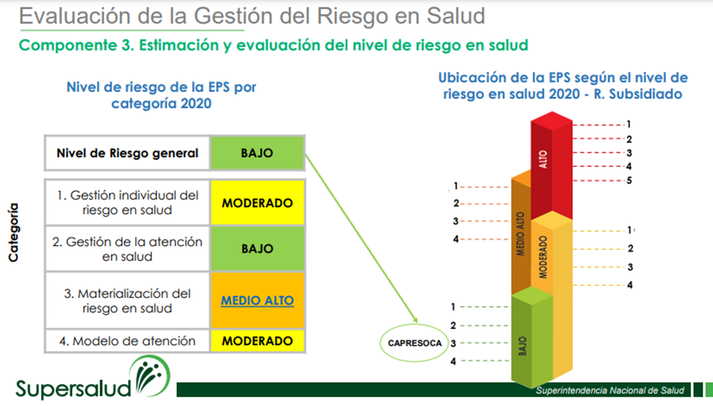
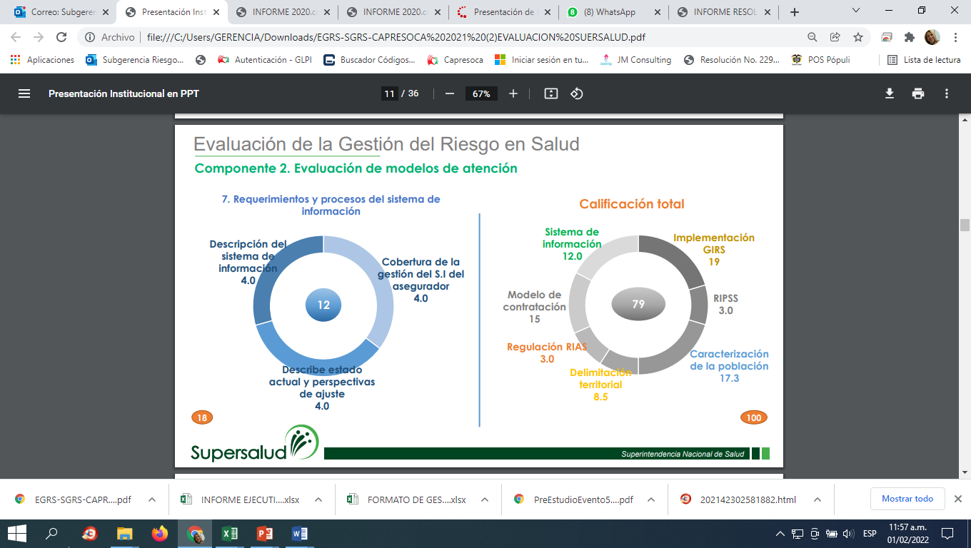
EVALUACION POR PARTE DE LA SNS AL MODELO DE ATENCION EN SALUD Y LA ESTIMACION DEL NIVEL DE RIESGO
Modelo de salud con un desarrollo enfocado en caracterización individual y familiar, priorización de los grupos de riesgo, GIRS, RIAS, RIPSS, contratación y sistemas de información.

Slide 15
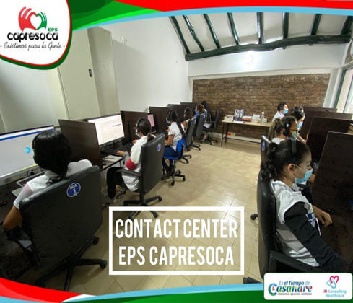
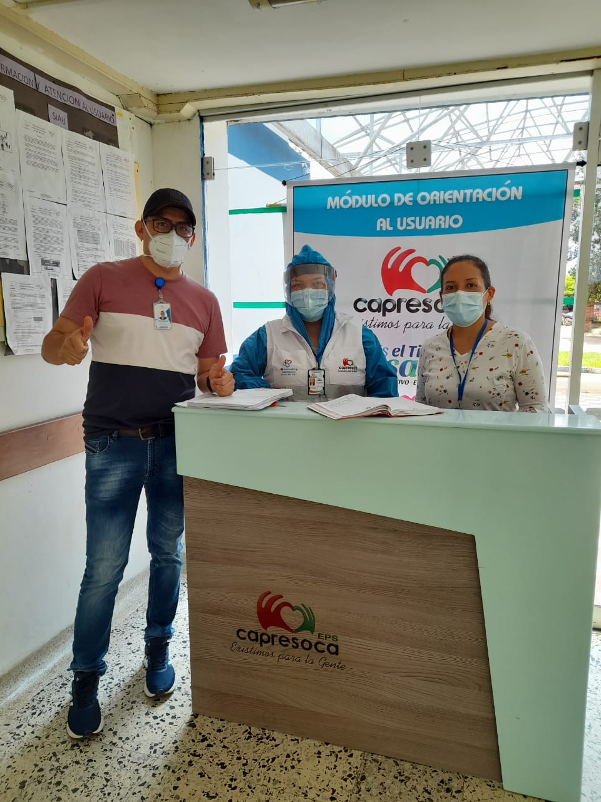
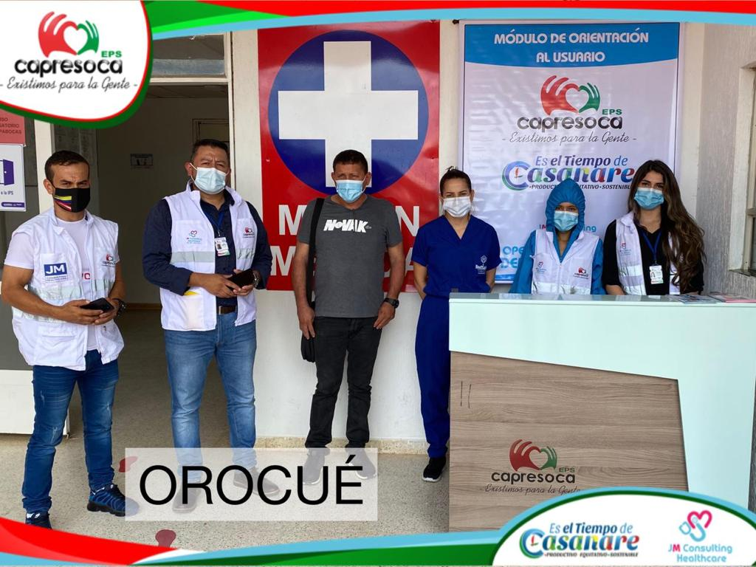
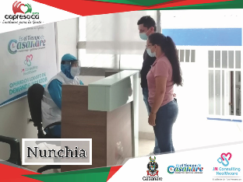
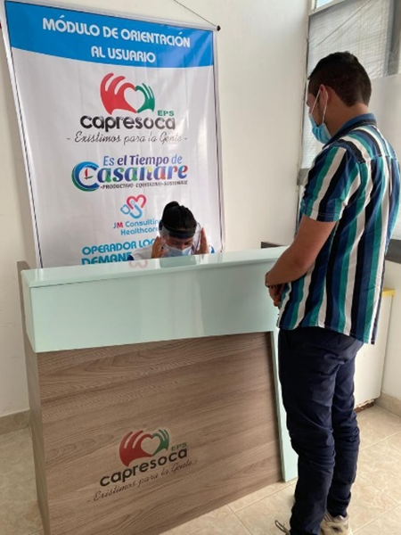
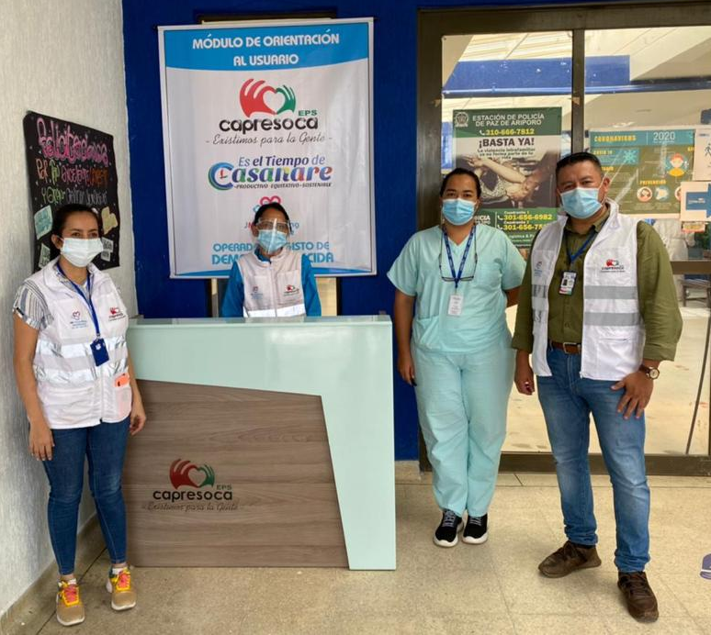
PROGRAMA DEMANDA INDUCIDA Y CARACTERIZACION DE RIESGOS INDIVIDUALES

Slide 16
PROGRAMA DEMANDA INDUCIDA
PROGRAMAS RED SALUD CASANARE ESE | AGENDAS RSC | AGENDADO JM | % AGENDAMIENTO
ASESORIA EN PNF | 1429 | 1306 | 91%
SALUD ORAL | 3601 | 3390 | 94%
CONSULTA ADULTEZ | 429 | 408 | 95%
CONSULTA JUVENTUD | 3882 | 3695 | 95%
CONSULTA PRIMERA INFANCIA | 355 | 268 | 75%
CONSULTA ADOLESCENCIA | 489 | 445 | 91%
CONSULTA VEJEZ | 198 | 178 | 90%
CONSULTA INFANCIA | 177 | 152 | 86%
TAMIZAJE CANCER CERVICOUTERINO | 13891 | 12732 | 92%
TOTAL | 24451 | 22574 | 92%

Slide 17
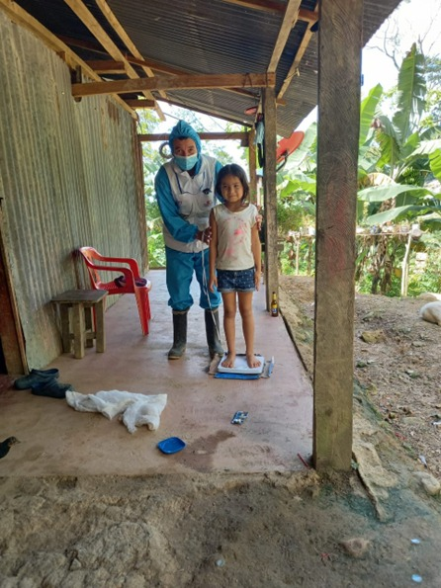
IDENTIFICACIÓN INDIVIDUAL DE RIESGOS SEPTIEMBRE - 2022
MUNICIPIO | URBANA | RURAL | CENTRO POBLADO | TOTAL AVANCE
AGUAZUL | 6205 | 2445 | 63 | 8713
CHAMEZA | 573 | 224 |  | 797
HATOCOROZAL | 1874 | 1195 | 41 | 3110
LA SALINA | 143 | 336 |  | 479
MANI | 1799 | 778 | 138 | 2715
MONTERREY | 2539 | 1048 | 290 | 3877
NUNCHIA | 564 | 784 | 114 | 1462
OROCUE | 1764 | 1486 | 83 | 3333
PAZ DE ARIPORO | 10664 | 2742 | 261 | 13667
PORE | 1884 | 1078 | 48 | 3010
RECETOR | 0 | 307 | 32 | 339
SABANALARGA | 415 | 125 | 105 | 645
SACAMA | 484 | 441 | 0 | 925
SAN LUIS | 645 | 250 | 34 | 929
TAMARA | 1035 | 2390 | 28 | 3453
TAURAMENA | 2568 | 585 | 168 | 3321
TRINIDAD | 2580 | 36 | 17 | 2633
VILLANUEVA | 2730 | 699 | 166 | 3595
YOPAL | 21649 | 6838 | 1462 | 29949
TOTAL | 60115 | 23787 | 3050 | 86952
86 952 usuarios visitados casa a casa en 17 municipios del departamento en búsqueda de riesgos en salud publica, salud mental, salud visual, discapacidad, entornos , zoonosis, riesgo materno perinatal, riesgo cardiovasculares, riesgos de enfermedades respiratorias y demanda inducida a los servicios.

Slide 18
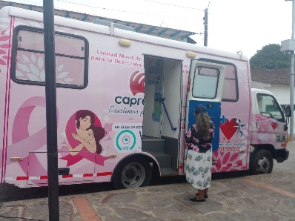
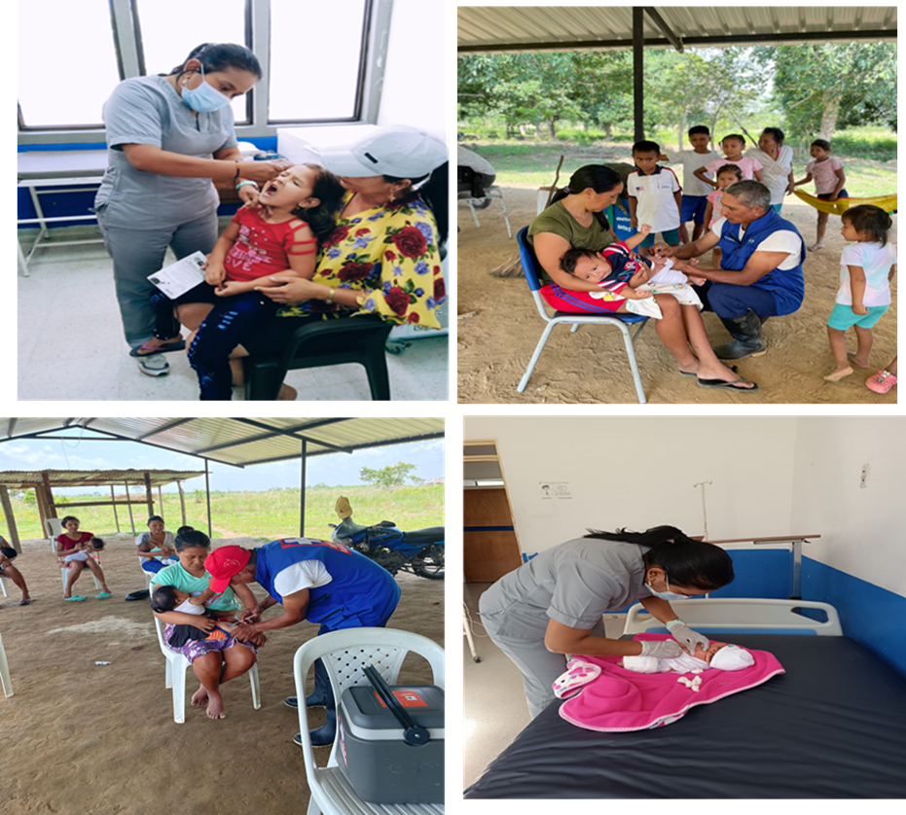
RUTA PROMOCIÓN Y MANTENIMIENTO DE LA SALUD
ATENCIONES PRIORIZADAS RUTA PROMOCION Y MANTENIMIENTO | LINEA BASE | POBLACION SUCEPTIBLE | POBLACION TAMIZADA | PORCENTAJE CUMPLIMIENTO
Atención en salud por medicina, enfermeria primera infancia e infancia | 45% | 22360 | 14908 | 66,67
Desparasitación intestinal primera infancia | 45% | 9989 | 6167 | 61,74
Tamizaje para anemia niñas de 10 a 17 años hemoglobina hematocito | 20% | 10985 | 5512 | 50,18
Tamizaje de cancer de cuello uterino ( citologia) | 80% | 46525 | 28606 | 61,49
Colposcopia cervico uterina | 80% | 135 | 111 | 82,22
Tamizaje para cancer de prostata PSA | 45% | 15602 | 4484 | 28,74
BRIGADAS DE ATENCION EXTRAMURAL
NUMERO DE INTERVENCIONES REALIZADAS | POBLACION BENEFIACIADA | MUNICIPIOS INTERVENIDOS
521 | 18454 | 18

Slide 19
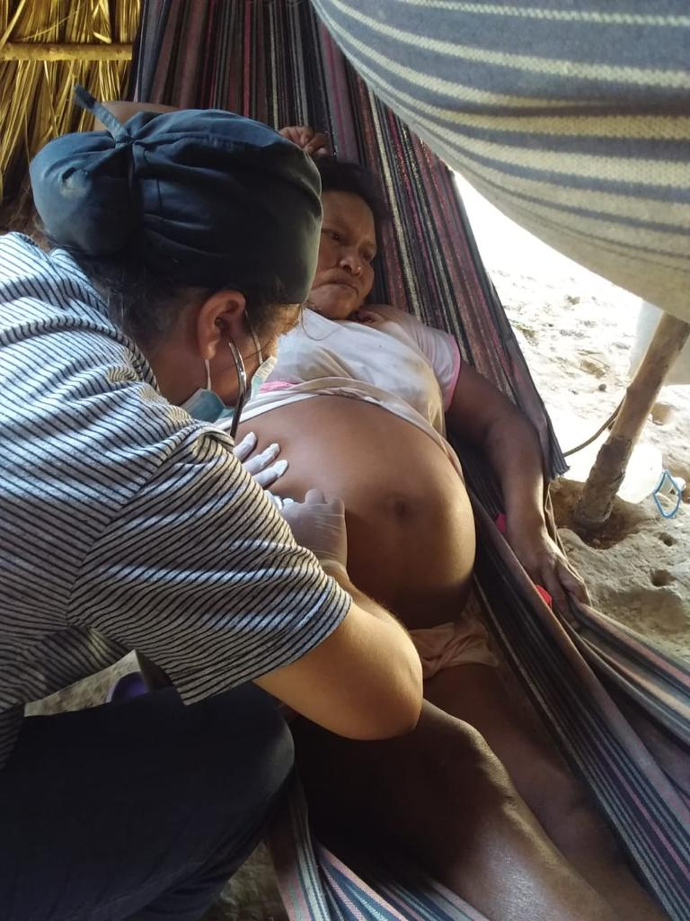
RUTA INTEGRAL DE ATENCIÓN MATERNO PERINATAL (RIAMP)
GESTANTES SEPTIEMBRE 1073
CONTROL PRENATAL
VALORACIÓN DE NUTRICIÓN: 799 74%
VALORACIÓN DE PSICOLOGIA: 807... 75,2%
VALORACIÓN POR ODONTOLOGÍA: 970.. 90,4%
VALORACION DE GINECOBSTETRICIA 805... 75%
-GESTANTES CON ARO: 751.. 69,9%
ENTREGA DE MICRONUTRIENTES: 970... 90,4%
TAMIZAJE DE VIH: 1032... 96,1%
TAMIZAJE DE SEROLOGIA: 1032... 96,1%
PARTOS 1625
CESAREAS... 563 34%
VAGINALES... 1061 65,2%

Slide 20
PROGRAMA PLANIFICACION FAMILIAR

Slide 21
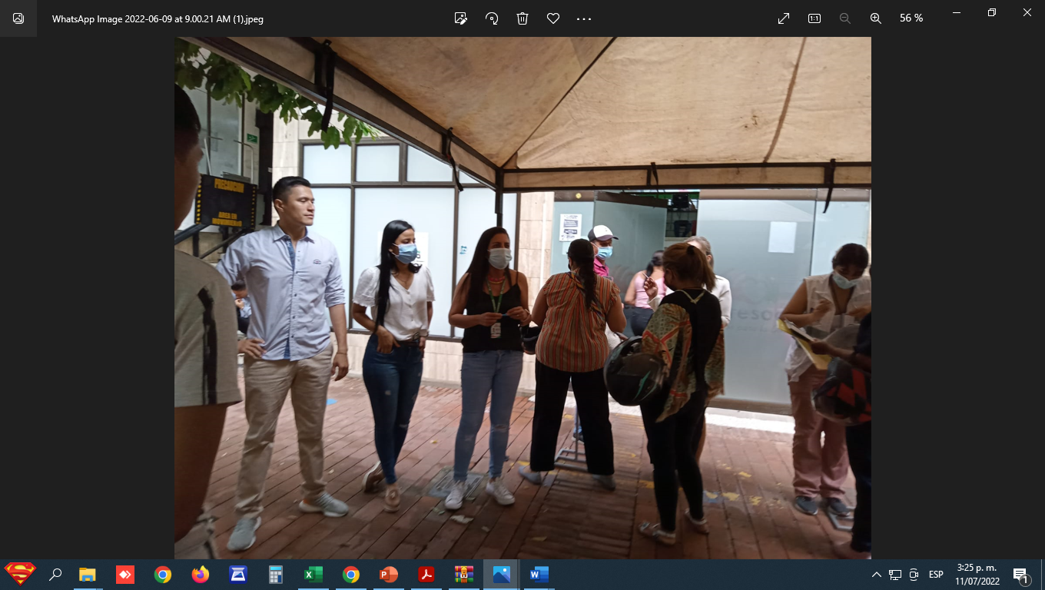
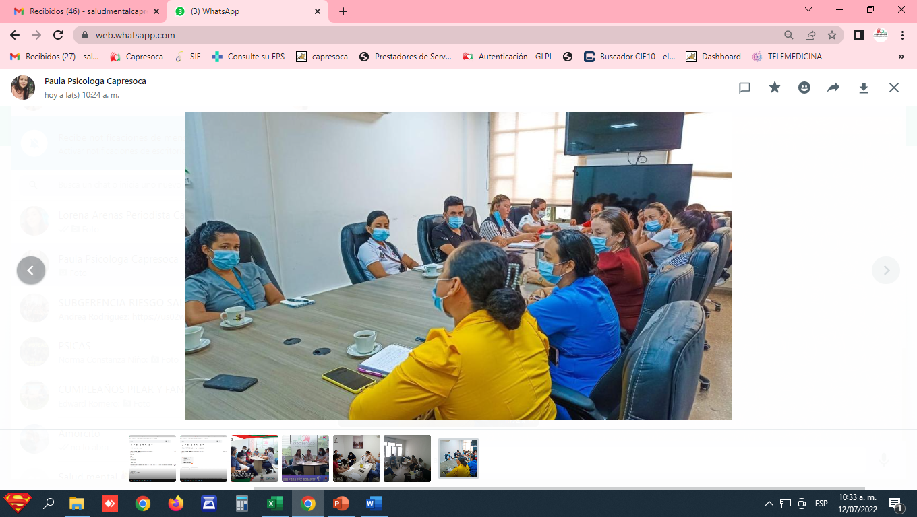
PROGRAMA SALUD MENTAL Y VIOLENCIA DE GENERO (VIOLENCIA FISICA, VIOLENCIA PSICOLÓGICA Y VIOLENCIA SEXUAL)
COHORTE DE CONSUMO DE SUSTANCIAS PSICOACTIVAS A CORTE DE SEPTIEMBRE 2022
Casos notificados 125, el 82 % de los casos se encuentran en tratamiento
COHORTE DE TRASTORNOS MENTALES A CORTE DE SEPT 2022
Casos notificados 2271, el 100 % de los casos se encuentran en tratamiento
COHORTE DE CONDUCTA AUTOINFLIGIDA A CORTE DE SEP 2022
Casos notificados 201, el 100 % de los casos se encuentran en tratamiento

Slide 22
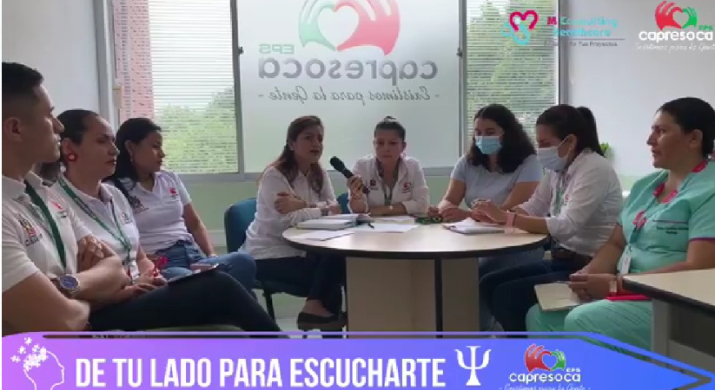
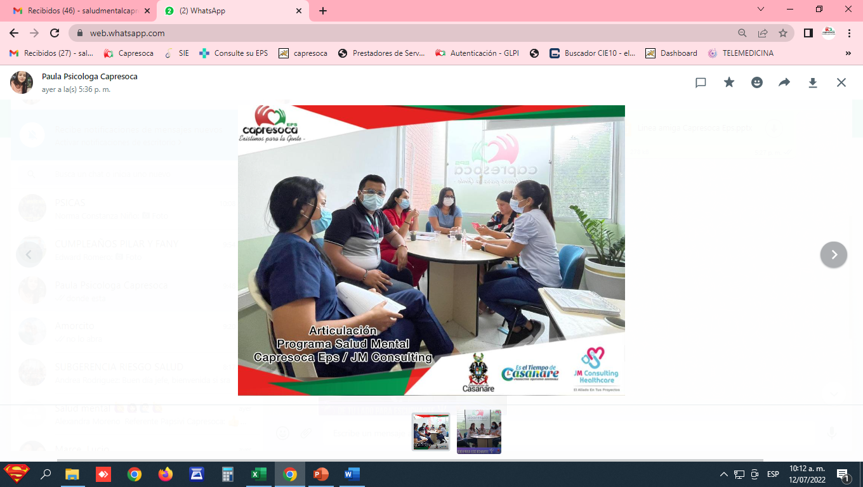
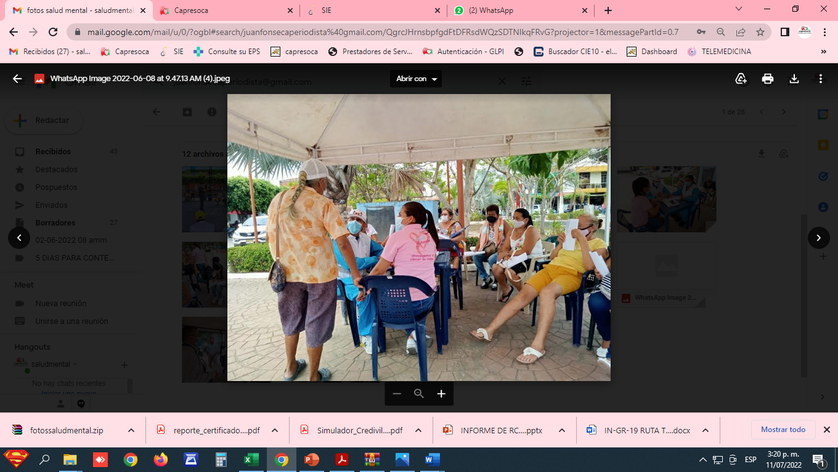
COHORTE VIOLENCIA DE GENERO (VIOLENCIA FISICA, VIOLENCIA PSICOLÓGICA Y VIOLENCIA SEXUAL) SEPTIEMBRE -2022
Violencia física 268
Violencia Psicológica 274
Violencia Sexual 81
Casos x negligencia 130
Total de casos notificados= 753
Porcentaje de usuarios en terapia 81%

Slide 23
USUARIOS DX CON PATOLOGIA MENTAL

Slide 24
PROGRAMAS DE ALTO IMPACTO
ARTRITIS
PROGRAMA | NUMERO DE USUARIOS | VALOR PROGRAMA X USUARIO MES | VALOR AÑO | MEDICAMENTOS BIOLOGICOS | VALOR BIOLOGICO X MES | VALOR AÑO | VALOR PROGRAMA AÑO | UPC S927723
ARTRITIS REUMATOIDEA | 101 | $ 580.000,00 | $ 702.960.000,00 | 35 | $ 450.000,00 | $ 189.000.000,00 | $ 891.960.000,00 | 961

Slide 25
PROGRAMAS DE ALTO IMPACTO
HEMOFILIA
PROGRAMA | NUMERO DE USUARIOS | VALOR PROGRAMA X USUARIO MES | VALOR AÑO | UPC S927723
HEMOFILIA | 21 | $ 14.900.000,00 | $ 3.754.800.000,00 | 4047

Slide 26
PROGRAMAS DE ALTO IMPACTO
VIH
PROGRAMA VIH | Número nuevos casos de PVVIH NUEVOS | PACIENTES CON CONTROL DE CD4 Y CARGA VIRAL ACEPTABLES
369 | 29 | 94,00%
PROGRAMA | NUMERO DE USUARIOS | VALOR PROGRAMA X USUARIO año | VALOR AÑO | UPC S927723
VIH | 369 | $ 4.336.043,00 | $ 1.600.000.000,00 | 1725

Slide 27
PROGRAMAS DE ALTO IMPACTO
ENFERMEDAD RENAL CRONICA
PROGRAMA | NUMERO DE USUARIOS | VALOR PROGRAMA X USUARIO MES | VALOR AÑO | UPC S927723
ERC | 104 | $ 3.600.000,00 | $ 4.492.800.000,00 | 4843
PROGRAMA | NUMERO DE USUARIOS | VALOR PROGRAMA X USUARIO MES | VALOR AÑO | UPC S927723
NEFROPREVENCION | 516 | $ 500.000,00 | $ 3.096.000.000,00 | 3337
PROGRAMA | NUMERO DE USUARIOS | VALOR PROGRAMA MES | VALOR AÑO
PRECURSORAS HTA Y DM | TOTAL POBLACION RIESGO X EL 5.5% UPC | $ 683.375.000,00 | $ 8.200.500.000,00

Slide 28
PROGRAMA ALTO IMPACTO
CANCER
120
142
64
CASOS TOTALES ÚLTIMOS 4 AÑOS
CÁNCER DE CERVIX
CÁNCER DE PROSTATA
CÁNCER DE MAMA
PROGRAMA | NUMERO DE USUARIOS | VALOR PROGRAMA MES | VALOR AÑO | UPC S927723
CANCER | 920 | $ 905.797.101,00 | $ 10.869.565.212,00 | 11716
920 PACIENTES CON CÁNCER
135 PACIENTES EN TRATAMIENTOS DE RADIO TERAPIAS, QUIMIOTERAPIAS Y CIRUGIAS ONCOLOGICAS
785 PACIENTES CON SEGUIMIENTO A SUS PATOLOGÍAS
3 PACIENTES NUEVOS CANCER PEDIATRICO CON 5 DIAS DE OPORTUNIDAD PARA INICIO DE TRATAMIENTO

Slide 29
ENFERMEDADES CRONICAS RESPIRATORIAS
143 Oxigenodependientes
ASMA | ASMA - EPOC | EPOC | Total general | TASA | FEMENINO | MASCULINO
1493 | 157 | 1721 | 3371 | 19 | 1978 | 1393

Slide 30
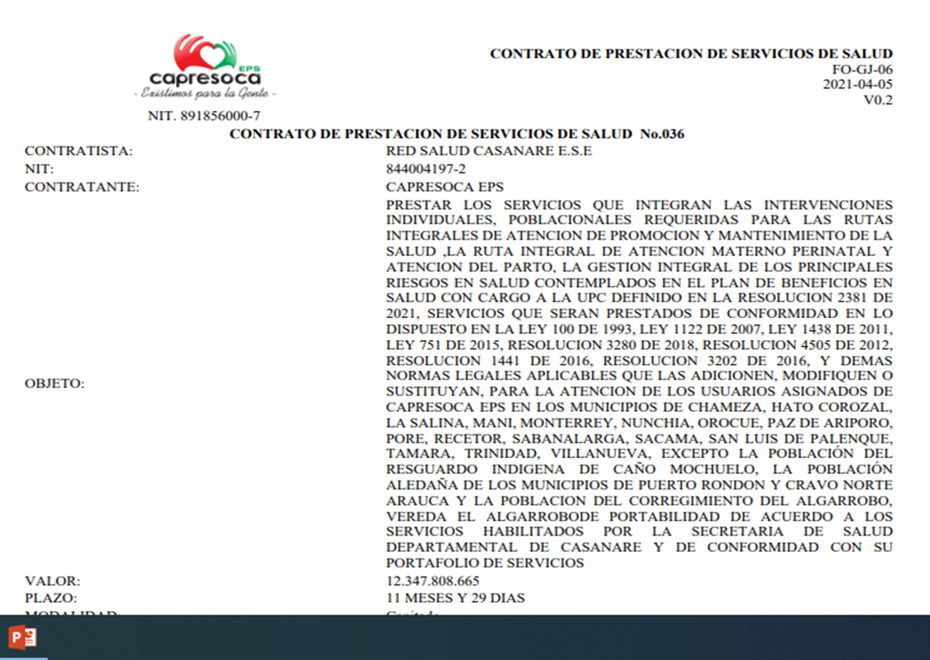
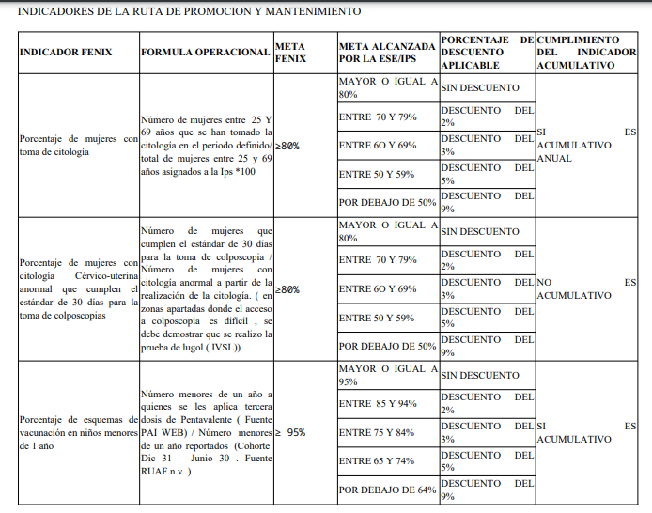
SEGUIMIENTO RED SALUD CASANARE

Slide 31
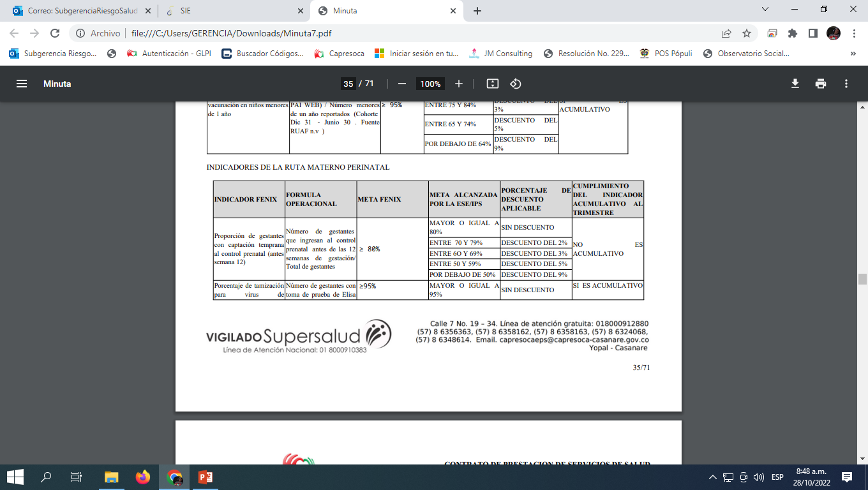
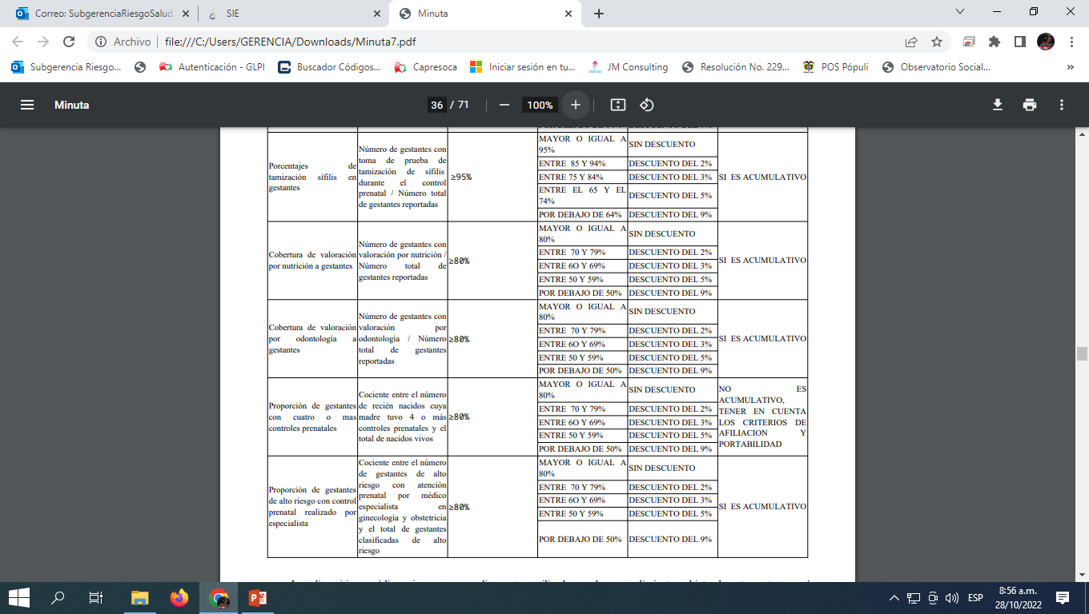
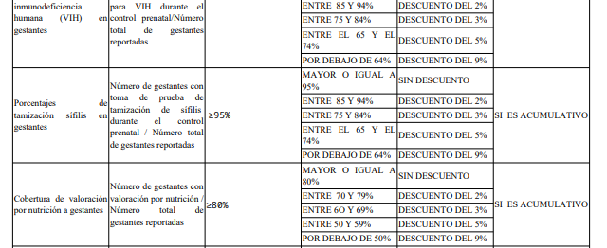
SEGUIMIENTO RED SALUD CASANARE

Slide 32
INDICADORES DE IMPACTO RED SALUD CASANARE

Slide 33
RED DE SERVICIOS CAPRESOCA EPS
PAQUETE
INTEGRAL
PAQUETE
INTEGRAL
4
CAPITADO
141
EVENTO
160
PGP
12
Con corte a 30 de septiembre del año 2022, se ha suscrito 317 contratos para garantizar la red de servicios primaria y complementaria.
El 61 % de los contratos corresponde a servicios de baja complejidad
El 30% de los contratos corresponde a servicios de mediana complejidad
El 9% de los contratos corresponde a servicios de alta complejidad
Garantizando la atención en patologías de alto costo como Artritis Reumatoide, Cáncer, Enfermedad Renal Crónica, Hemofilia y VIH.

Slide 34

RED DE SERVICIOS CAPRESOCA EPS SEPTIEMBRE - 2022
COMPONENTE PRIMARIO
90
PRESTADORES
COMPONENTE COMPLEMENTARIO
69
PRESTADORES
RED DE URGENCIAS
18
IPS
RED DE SERVICIOS ONCOLÓGICOS
9 IPS
CUIDADOS PALIATIVOS
4 IPS
La red de prestadores de Capresoca EPS está conformada por 190 instituciones de las cuales 157 se encuentran en el departamento de Casanare y 33 en los departamentos de Arauca, Meta ,Boyacá, Cundinamarca, Atlántico, Cesar y Magdalena, IPS publicas y Privadas, Empresas de traslado asistencial terrestre y aéreo, servicio farmacéutica, profesionales de la salud independientes, servicios complementarios como albergue, proveedores de material de osteosíntesis.

Slide 35

GRACIAS

